Slide 1
Викторина «Что мы знаем о спорте?»
Выполнила:
Малярчук Е.Н.
воспитатель ГБОУ ШКОЛА № 814
г.Москва

Slide 2
Движение- это жизнь! Вы согласны? Что такое спорт?
СПОРТ-это физические упражнения в форме различных игр или состязаний.
Что может быть, если мы не будем двигаться? …
Какие виды спорта ты знаешь?

Slide 3
ЛЕТНИЕ
Notes:
Виды спорта подразделяются на летние и зимние. Давайте с вами вспомним и назовем летние виды спорта. (картинки появляются по щелчку мышки)

Slide 4
ЗИМНИЕ
Notes:
Я предлагаю вам назвать зимние виды спорта. (картинки появляются по щелчку мышки)

Slide 5
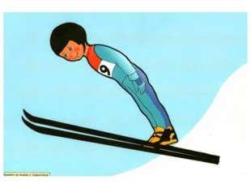
Чем похожи и чем отличаются?

Slide 6
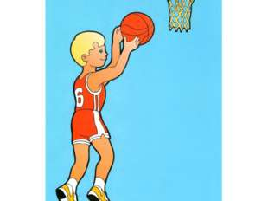
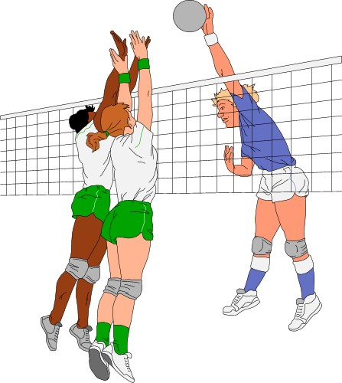

Slide 7
Кто такие спортсмены?
СПОРТСМЕН - это человек, занимающийся спортом и владеющий его высокими достижениями .
Игра «Назови по образцу»
Хоккей -хоккеист; футбол – футболист;
плавание – пловец; борьба – борец;
волейбол–волейболист;
баскетбол–баскетболист;
гимнастика – гимнаст; бокс – боксёр

Slide 8
Что такое спорт?
Спорт – это жизнь. Это легкость движенья. Спорт вызывает у всех уваженье. Спорт продвигает всех вверх и вперед. Бодрость, здоровье он всем придает. Все, кто активен и кто не ленится, Могут со спортом легко подружиться.

Slide 9
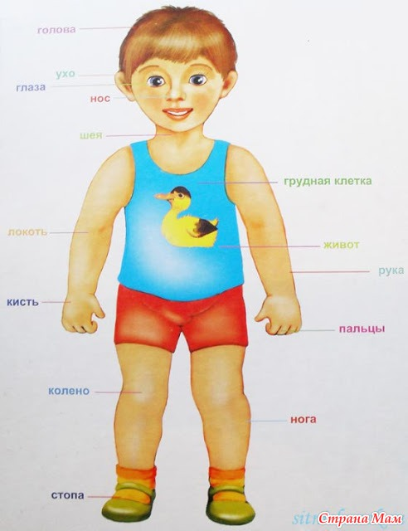
Качества спортсмена
сила воли
смекалка
сила
ловкость
смелость
терпение
быстрота
трудолюбие
находчивость
выносливость

Slide 10
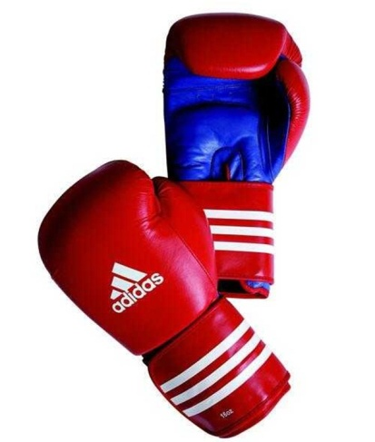
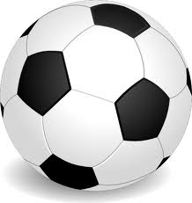
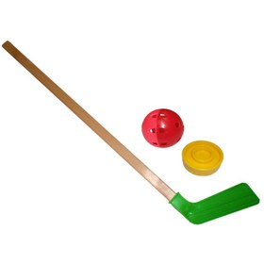
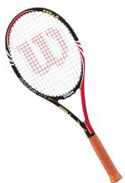
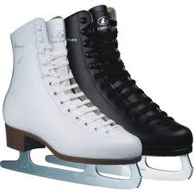
Кому что нужно для спорта

Slide 11
«Что перепутал художник?

Slide 13
Игра «Угадай спортсмена»

Slide 14
Молодцы! Всем спасибо за внимание!

